Slide 1

Taller de Programación
Clase 2 – 2- Módulo Concurrente
Notes:
1

Slide 2


AGENDA
Pasaje de mensajes - ENVIO
Ejemplos
Clase 2 – 2- Módulo Concurrente

Slide 3
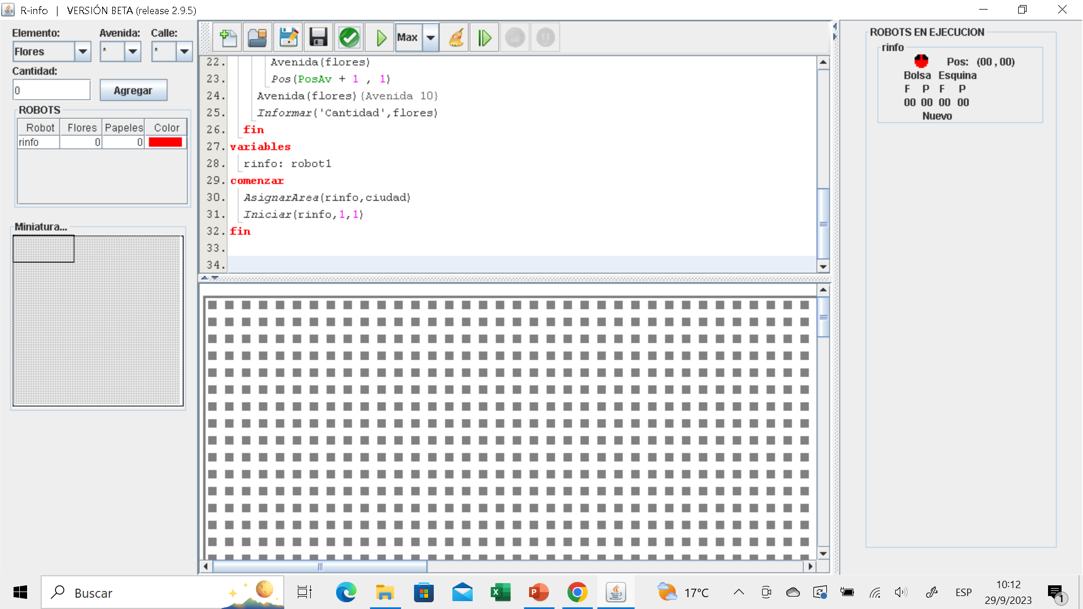
COMUNICACIÓN – Pasaje de Mensajes -CMRE
ENVÍO DE MENSAJES
El envío de mensajes es asincrónico, es decir, el robot que envía el mensaje lo hace y sigue procesando sin esperar que el robot receptor lo reciba.
RECEPCIÓN DE MENSAJES
La recepción de mensajes es sincrónica, es decir, el robot que espera un mensaje NO sigue procesando hasta que recibe el mensaje.
Instrucción 1
Instrucción 2
Sentencia de comunicación
Cómo es la sintaxis?
Instrucción 3
Clase 2 – 2- Módulo Concurrente
Notes:
3

Slide 4
COMUNICACIÓN – Pasaje de Mensajes - Envío
programa ejemploEnvio
areas
area1: AreaPC(1,1,20,20)
robots
robot tipo1
comenzar
...
fin
robot tipo2
comenzar
...
fin
variables
robot1:tipo1
robot2: tipo1
robot3:tipo2
EnviarMensaje(valor,variableRobot)
EnviarMensaje(variable,variableRobot)
Cómo escribimos el programa?
Supongamos que el robot 3, le quiere enviar un mensaje al robot1 y otro al robot2
Clase 2 – 2- Módulo Concurrente
Notes:
4

Slide 5
COMUNICACIÓN – Pasaje de Mensajes - Envío
programa envio
areas
area1: AreaPC(1,1,20,20)
Procesos
....
robots
robot tipo1
comenzar
...
fin
robot tipo2
variables
x:numero
comenzar
x:= 8
EnviarMensaje (5,robot1)
EnviarMensaje (x,robot2)
fin
variables
robot1: tipo1
robot2: tipo1
robot3: tipo2
comenzar
AsignarArea(robot1,ciudad)
Iniciar(robot1, 2, 2)
AsignarArea(robot2,ciudad)
Iniciar(robot2, 2, 2)
AsignarArea(robot3,ciudad)
Iniciar(robot3, 2, 2)
fin
Clase 2 – 2- Módulo Concurrente
Notes:
5

Slide 6
COMUNICACIÓN – Pasaje de Mensajes - Envío
CONSIDERACIONES EN EL ENVIO DE MENSAJES
Puede enviarse un valor (entero o booleano) o una variable
EL envío debe incluir el nombre de una variable robot declarado (no el tipo)
Sólo se puede enviar un valor por mensaje de envío
Cómo recibe un robot un mensaje?
Clase 2 – 2- Módulo Concurrente
Notes:
6

